Slide 1
PHÒNG GIÁO DỤC VÀ ĐÀO TẠO ĐẠI LỘC
TRƯỜNG TH HỨA TẠO
CHÀO MỪNG CÁC EM HỌC SINH ĐẾN VỚI
MÔN: TIN HỌC LỚP 4
Giáo viên: Bùi Thị Hiếu
Năm học: 2023 - 2024

Slide 3
Thứ năm ngày 15 tháng 2 năm 2024
Tin học:
CHỦ ĐỀ 5: ỨNG DỤNG TIN HỌC
BÀI 11: CHỈNH SỬA VĂN BẢN (TIẾT 1)

Slide 4
Thứ năm ngày 15 tháng 2 năm 2024
Tin học:
BÀI 11: CHỈNH SỬA VĂN BẢN (TIẾT 1)
Mở được tệp có sẵn, lưu được tệp với tên khác.
MỤC TIÊU
Chỉnh sửa được văn bản với các thao tác sao chép, di chuyển một phần văn bản.
Đưa được hình ảnh vào văn bản

Slide 5
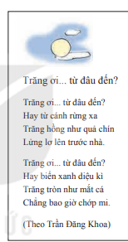
Thứ năm ngày 15 tháng 2 năm 2024
Tin học:
BÀI 11: CHỈNH SỬA VĂN BẢN (TIẾT 1)
KHỞI ĐỘNG
- Em hãy đọc và quan sát hai khổ thơ trong Hình 43.
- Câu thơ nào được lặp lại nhiều lần?
- Theo em, trong phần mềm soạn thảo văn bản, có cách nào để soạn thảo các phần văn bản giống nhau mà không phải gõ nhiều lần?

Slide 6
Thứ năm ngày 15 tháng 2 năm 2024
Tin học:
BÀI 11: CHỈNH SỬA VĂN BẢN (TIẾT 1)
KHỞI ĐỘNG
Câu thơ Trăng ơi... từ đâu đến? được lặp lại nhiều lần.
Để soạn thảo các phần văn bản giống nhau, ta sao chép và di chuyển phần văn bản.

Slide 7
Thứ năm ngày 15 tháng 2 năm 2024
Tin học:
BÀI 11: CHỈNH SỬA VĂN BẢN (TIẾT 1)
1. Sao chép, di chuyển phần văn bản
- Khi soạn thảo văn bản trên máy tính có những phần văn bản lặp lại, em chỉ cần gõ 1 lần rồi sao chép những phần giống nhau mà không cần gõ lại.
+ Ví dụ: Câu Trăng ơi... từ đâu đến? được lặp lại nhiều lần, em có thể sử dụng thao tác sao chép để soạn thảo nhanh hơn.

Slide 8
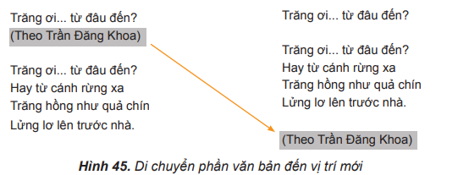
Thứ năm ngày 15 tháng 2 năm 2024
Tin học:
BÀI 11: CHỈNH SỬA VĂN BẢN (TIẾT 1)
1. Sao chép, di chuyển phần văn bản
- Có những trường hợp phần văn bản để ở vị trí chưa hợp lí, em có thể di chuyển phần văn bản đó đến vị trí hợp lí mà không cần phải gõ lại.
+ Ví dụ: di chuyển phần văn bản (Theo Trần Đăng Khoa) đến vị trí cuối của đoạn thơ.

Slide 9
Thứ năm ngày 15 tháng 2 năm 2024
Tin học:
BÀI 11: CHỈNH SỬA VĂN BẢN (TIẾT 1)
1. Sao chép, di chuyển phần văn bản
- Em có thể chèn hình ảnh phù hợp để văn bản thêm sinh động hơn.
+ Ví dụ: hình ảnh ánh trăng

Slide 10
Thứ năm ngày 15 tháng 2 năm 2024
Tin học:
BÀI 11: CHỈNH SỬA VĂN BẢN (TIẾT 1)
1. Sao chép, di chuyển phần văn bản
Em có thể sử dụng các thao tác sao chép, di chuyển một phần văn bản để soạn thảo nhanh và hợp lí. Em cũng có thể chèn thêm hình ảnh để văn bản sinh động và hấp dẫn hơn.

Slide 11
Thứ năm ngày 15 tháng 2 năm 2024
Tin học:
BÀI 11: CHỈNH SỬA VĂN BẢN (TIẾT 1)
1. Sao chép, di chuyển phần văn bản
Hãy ghép mỗi thao tác ở cột A với một mô tả ở cột B cho phù hợp.
A | B
1) Sao chép | a) Minh họa cho nội dung văn bản thêm sinh động và hấp dẫn.
2) Di chuyển | b) Tạo thêm phần văn bản ở vị trí khác giống hệt phần đã chọn.
3) Chèn hình ảnh | c) Đưa phần văn bản từ vị trí cũ đến vị trí mới.
Đáp án: 1 - b, 2 - c, 3 - a.

Slide 12
Thứ năm ngày 15 tháng 2 năm 2024
Tin học:
BÀI 11: CHỈNH SỬA VĂN BẢN (TIẾT 1)
2. Thực hành
NHIỆM VỤ: Em thực hiện các yêu cầu sau:
a) Mở tệp Bai1 trong thư mục tên của em đã tạo ở phần Luyện tập của Bài 10.
b) Sao chép văn bản, gõ thêm câu thơ, di chuyển văn bản để được kết quả như minh họa trong Hình 43.
c) Chèn hình ảnh phù hợp vào văn bản. Lưu tệp với tên mới là Bai2.

Slide 13
Thứ năm ngày 15 tháng 2 năm 2024
Tin học:
BÀI 11: CHỈNH SỬA VĂN BẢN (TIẾT 1)
3. Thực hành
Hướng dẫn:
a) Mở tệp Bai1
Bước 1: Khởi động phần mềm soạn thảo văn bản Word.
Bước 2: Chọn lệnh Open trong bảng chọn File. Cửa sổ Open mở ra. Thực hiện lần lượt các thao tác tương tự như sau để mở tệp Bai1:

Slide 14
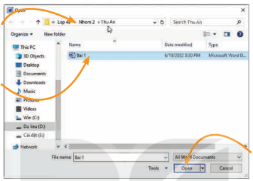
Thứ ngày tháng năm 2023
Tin học:
BÀI 11: CHỈNH SỬA VĂN BẢN (TIẾT 1)
3. Thực hành
1. Chọn thư mục chứa tệp văn bản
2. Chọn tệp văn bản
3. Nháy choột vào nút lệnh Open
Hình 46. Mở tệp văn bản có sẵn trên máy tính

Slide 15
Thứ năm ngày 15 tháng 2 năm 2024
Tin học:
BÀI 11: CHỈNH SỬA VĂN BẢN (TIẾT 1)
3. Thực hành
Hướng dẫn:
b) Sao chép văn bản, gõ thêm câu thơ, di chuyển văn bản
Bước 1: Em hãy thực hiện các thao tác sau để sao chép câu Trăng ơi... từ đâu đến? cho khổ thơ thứ hai của bài thơ.

Slide 16
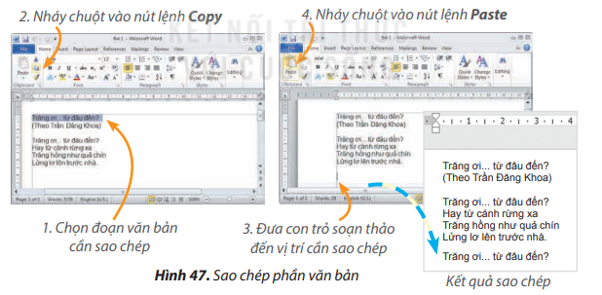
Thứ năm ngày 15 tháng 2 năm 2024
Tin học:
BÀI 11: CHỈNH SỬA VĂN BẢN (TIẾT 1)
3. Thực hành

Slide 17
Thứ năm ngày 15 tháng 2 năm 2024
Tin học:
BÀI 11: CHỈNH SỬA VĂN BẢN (TIẾT 1)
3. Thực hành
Hướng dẫn:
b) Sao chép văn bản, gõ thêm câu thơ, di chuyển văn bản
+ Bước 1: Em hãy thực hiện các thao tác sau để sao chép câu Trăng ơi... từ đâu đến? cho khổ thơ thứ hai của bài thơ.
+ Bước 2: Gõ tiếp ba dòng cuối của khổ thơ thứ hai.
+ Bước 3: Di chuyển cụm từ (Theo Trần Đăng Khoa) xuống cuối khổ thơ thứ hai. Thực hiện tương tự như bước 1, nhưng thay nút lệnh Copy bằng nút lệnh Cut ở thao tác 2.

Slide 18
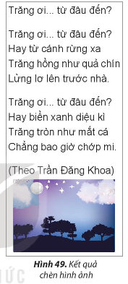
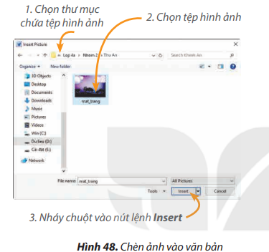
Thứ năm ngày 15 tháng 2 năm 2024
Tin học:
BÀI 11: CHỈNH SỬA VĂN BẢN (TIẾT 1)
3. Thực hành

Slide 19
Thứ năm ngày 15 tháng 2 năm 2024
Tin học:
BÀI 11: CHỈNH SỬA VĂN BẢN (TIẾT 1)
3. Thực hành
Hướng dẫn:
c) Chèn hình ảnh phù hợp vào văn bản và lưu tệp với tên mới là Bai2.
+ Bước 1: Đặt con trỏ soạn thảo vào vị trí cuối cùng (Theo Trần Đăng Khoa) và nhấn phím Enter.
+ Bước 2: Chọn nút lệnh Picture trong dải lệnh Insert. Cửa sổ Insert Picture mở ra. Thực hiện thao tác sau để chèn ảnh minh họa hình 48/sgk.
+ Bước 3: Chọn lệnh Save as trong bảng chọn File. Cửa sổ Save as xuất hiện, em thực hiện các thao tác sau để lưu với tên mới là Bai2:

Slide 20
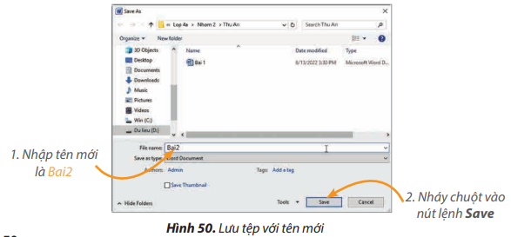
Thứ năm ngày 15 tháng 2 năm 2024
Tin học:
BÀI 11: CHỈNH SỬA VĂN BẢN (TIẾT 1)
3. Thực hành

Slide 21
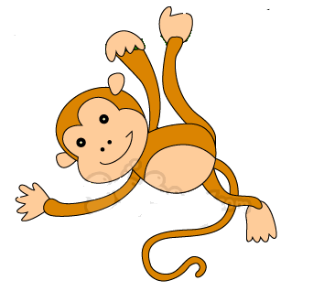
Chinh
Phục
Rừng
Xanh

Slide 22
Trò chơi
CHINH PHỤC RỪNG XANH
Sao chép văn bản là:
A. Đưa phần văn bản từ vị trí cũ đến vị trí mới
B. Tạo thêm phần văn bản ở vị trí mới giống hệt phần phân văn đã chọn.
C. Làm cho phần văn bản thêm sinh động

Slide 23
Trò chơi
CHINH PHỤC RỪNG XANH
Di chuyển văn bản là:
A. Đưa phần văn bản từ vị trí cũ đến vị trí mới
B. Tạo thêm phần văn bản ở vị trí mới giống hệt phần phân văn đã chọn.
C. Làm cho phần văn bản thêm sinh động

Slide 24
Trò chơi
CHINH PHỤC RỪNG XANH
Để sao chép phần văn bản em sử dụng nút lệnh nào dưới đây?
A.
B.
C.
D.

Slide 25
L
L
LOVE
TẠM BIỆT VÀ HẸN GẶP LẠI
G
PIRCE
L
S
T
H
L

